Slide 1

라이온스 연수교재
여성회원 과정
(사)국제라이온스협회 한국연합회
연수위원회
1

Slide 2

세션 목표
여성 라이온의 역할과 중요성
여성 회원 증강과 여성클럽 확장의 필요성
국제협회 회원수와 여성 회원의 구성비
여성클럽 활성화와 여성 지도력 향상방안
여성클럽의 문제점 및 갈등요소와 대안
여성회원이 관심을 기울여야 할 봉사영역
봉사를 실천한 여성 지도자 사례
2

Slide 3

Ⅰ. 국제협회 우선사업
1. 국제협회 우선사업
1) 지속적으로 진행되는 우선사업
2) 상황에 따라 목표를 정하여 진행되는 우선사업 (한시적 사업)
3) 현재 우선사업은
(1) LCIF지원
(2) Mission 1.5의 달성(2027년 7월 1일까지 회원 150만 달성목표)
3
3

Slide 4
Ⅰ. 국제협회 우선사업
4) 지원 방법
(1) LCIF 지원의 경우
지도자들이 직접 각종 교부금 내용을 홍보하고 재단에 기부.
(2) Mission 1.5 달성의 경우
회원감소에 대한 심각성을 적극 홍보하고, 지도자가 직접 신입회원을
영입하고 신생클럽을 조직하는 것
4
4
Notes:
◈ 라이온스 지도자들이 국제협회의 우선 사업을 지원하는 방법은
우선 사업을 단순히 이해하는 정도에 그쳐서는 안 되고
이를 적극적으로 실천하여 모범을 보여야 하는 것이다.

Slide 5
1. 여성라이온의 역할과 중요성
여성의 특성을 통한 차별화된 여성클럽 활동
(1) 여성은 라이온스의 미래이며 풍부한 인프라
(2) 여성의 사회적 역할 증대와 지위상승으로 인한 회원모집의 변화
(3) 모성애를 통한 사회적 역할변화 모색
(4) 지역사회 발전의 방향성에 기여
(5) 콜라보 봉사 등으로 봉사의 영역과 질 향상
5
5

Slide 6
1. 여성라이온의 역할과 중요성
2) 여성 리더십의 강점
(1) 부드러운 안정성과 정확한 리더십
(2) 높은 수준의 에너지와 열정,정보공유,공적결과에 관심도가 높음
(3) 소통과 공감 그리고 관계지향적 특성
6
6

Slide 7
2. 여성회원 증강과 여성클럽 확장의 필요성
1) 국제라이온스협회의 현주소
(1) 조직의 성장은 회원수에 비례
(2) 국제협회 회원수가 매년 감소 추세
7
7

Slide 8
2. 여성회원 증강과 여성클럽 확장의 필요성
2) 국제협회의 미래는 여성과 레오
(1) 미래지향적 봉사에 필요한 회원 확장에 인프라가 많은 여성회원과
레오회원의 영입 필요
(2) 1987년 여성라이온 입회를 허용한 이래 2명의 국제회장 배출
8
8

Slide 9
2. 여성회원 증강과 여성클럽 확장의 필요성
3) 여성회원 증강과 여성클럽 결성이 필요한 이유
(1) 여성라이온이 필요한 시대적 배경
(2) 혁신적 아이디어 창출의 잠재력
(3) 여성 지도력 개발과 지역사회에 맞춤형 봉사의 필요성
(4) 지역사회 발전의 중추적 역할 기대
9
9
Notes:
3) 여성회원 증강과 여성클럽 결성이 필요한 이유
⒧ 새로운 봉사영역에 여성라이온이 필요한 시대
⑵ 여성은 봉사와 모금 활동을 위한 새롭고 혁신적인 아이디어 창출의 잠재력이 있음
⑶ 여성 지도력 개발 및 새로운 지도자 양성
⑷여성 라이온스클럽이 없던 지역에 꼭 필요한 봉사 도움을 선사
⑸ 지역사회와 봉사활동에 관심이 있는 여성에게 참여 기회 제공
⑹ 봉사 참여 증대로 여성이 지역사회 발전의 중추적 역할을 담당

Slide 10
2. 여성회원 증강과 여성클럽 확장의 필요성
4) 새로운 회원 유형 도입
(1) 여성회원 고유의 클럽 문화 형성 가능
(2) 특화된 지역사회 봉사로 자연스런 세대교체
(3) 가족회원,특성화 클럽(Specialty Club) 결성
10
10

Slide 11
3. 여성회원의 구성비
국제협회 남성 및 여성회원 현황
2025년 12월 31일 기준 / 국제협회 집계자료
국가 수 | 클럽 수 | 총 회원 수 | 남성 회원 수 | 여성 회원 수
215 | 49,671 | 1,358,769 | 905,889 (66.67%) | 452,880 (33.33%)
11
11
Notes:
1) 2025년 12월 31일 기준 통계에 의하면 국제협회의 전체 회원수는 1,358,769명이고 여성회원은 33.33%인 452,880명임을 알 수 있다.

Slide 12
3. 여성회원의 구성비
2) 헌장지별 여성라이온 현황
2025년 12월 31일 기준 / 국제협회 집계자료
구분 | 헌장 지역 회원 수 | 헌장 지역 여성회원 수 | 헌장 지역 여성비율 | 전세계 여성비율
제1헌장지역 | 258,337 | 97,958 | 37.92% | 7.21%
제2헌장지역 | 30,767 | 11,870 | 38.58% | 0.87%
제3헌장지역 | 104,272 | 56,280 | 53.97% | 4.14%
제4헌장지역 | 219,056 | 59,700 | 27.75% | 4.39%
제5헌장지역 | 287,615 | 90,923 | 31.61% | 6.69%
제6헌장지역 | 380,009 | 101,875 | 26.81% | 7.50%
제7헌장지역 | 42,836 | 19,278 | 45.03% | 1.42%
제8헌장지역 | 35,877 | 14,996 | 41.80% | 1.10%
합계 | 1,358,769 | 452,880 | 33.33% | 33.33%
12
12
Notes:
여성회원 비율이 국제협회 평균이 33.33%이고
제3헌장지역이 53.97%로 가장 높고,
한국이 소속된 제5헌장지역은 31.61%로 국제협회 평균보다도 낮다.

Slide 13
3. 여성회원의 구성비
3) 국제협회 여성회원 8년간 변화율 추이
최근 8년간 회기 말인 6월 말 기준
432,906
405,228
429,193
441,472
433,296
435,249
441,041
452,880
13
13
Notes:
3) 최근 8년간 남성회원 대비 여성회원 수의 변화율을 보면 완만한 상승세를 보이고 있으나 아직 40%에도 못 미치고 있다.

Slide 14
3. 여성회원의 구성비
지구 | 남성 클럽 | 여성 클럽 | 혼성 클럽 | 합계 | 남성 회원 | 여성 회원 | 합계 | 여성 비율
354-A(서울) | 17 | 4 | 53 | 74 | 1,180 | 713 | 1,893 | 38%
354-B(경기남부) | 99 | 43 | 11 | 153 | 3,964 | 1,265 | 5,229 | 24%
354-C(서울) | 18 | 4 | 59 | 81 | 1,141 | 521 | 1,662 | 31%
354-D(서울) | 66 | 26 | 108 | 200 | 3,756 | 1,677 | 5,433 | 31%
354-E(강원) | 69 | 26 | 8 | 103 | 2,427 | 791 | 3,218 | 25%
354-F(인천) | 22 | 8 | 47 | 77 | 1,248 | 637 | 1,885 | 34%
354-G(제주) | 39 | 15 | 0 | 54 | 1,823 | 745 | 2,568 | 29%
354-H(경기북부) | 19 | 19 | 19 | 57 | 961 | 714 | 1,675 | 43%
354복합지구 | 349 | 145 | 305 | 799 | 16,500 | 7,063 | 23,563 | 30%
355-A(부산) | 78 | 47 | 41 | 166 | 4,017 | 1,909 | 5,926 | 32%
355-B1(광주) | 49 | 24 | 13 | 86 | 2,539 | 1,000 | 3,539 | 28%
355-B2(전남서부) | 46 | 11 | 0 | 57 | 1,517 | 309 | 1,826 | 17%
355-B3(전남동부) | 59 | 9 | 1 | 69 | 2,608 | 367 | 2,975 | 12%
355-C(경남중부) | 64 | 34 | 5 | 103 | 3,240 | 1,213 | 4,453 | 27%
355-D(울산양산) | 47 | 27 | 9 | 83 | 1,746 | 821 | 2,567 | 32%
355-E(경남서부) | 32 | 15 | 5 | 52 | 1,186 | 485 | 1,671 | 29%
355복합지구 | 375 | 167 | 74 | 616 | 16,853 | 6,104 | 22,957 | 27%
356-A(대구) | 79 | 28 | 7 | 114 | 3,040 | 993 | 4,033 | 25%
356-B(대전) | 47 | 15 | 10 | 72 | 1,208 | 324 | 1,532 | 21%
356-C(전북) | 73 | 24 | 9 | 106 | 3,359 | 867 | 4,226 | 21%
356-D(충북) | 65 | 17 | 22 | 104 | 2,598 | 706 | 3,304 | 21%
356-E(경북) | 72 | 33 | 1 | 106 | 3,428 | 1,193 | 4,621 | 26%
356-F(세종·충남) | 62 | 17 | 9 | 88 | 2,318 | 450 | 2,768 | 16%
356복합지구 | 398 | 134 | 58 | 590 | 15,951 | 4,533 | 20,484 | 22%
한국전체 | 1,122 | 446 | 437 | 2,005 | 49,304 | 17,700 | 67,004 | 26%
4) 한국라이온스 클럽 및 회원 성별 현황
2025년 12월 31일 / 국내 집계(한국연합회) 기준
14
14
Notes:
한국라이온스 여성회원의 비율이 354복합지구 30%, 355복합지구 27%, 356복합지구 22%로 평균 26%이다.
국제협회 평균 33.33%에 미치지 못하므로 한국라이온스의 미래를 위해 여성회원 증강에 계속 관심을 두고 노력해야 할 것이다.

Slide 15
4. 여성클럽 활성화와 여성 지도력 향상방안
1) 국제협회 여성회원 증강 목표와 활용
(1) 국제협회가 추진하는 가장 획기적인 움직임
① 1987년 대만 국제대회에서 여성의 입회 승인
② 인프라가 많은 여성과 더불어 성장을 모색
(2) 여성에 대한 배려와 감성적 재능 활용 방안 찾기
15
15

Slide 16
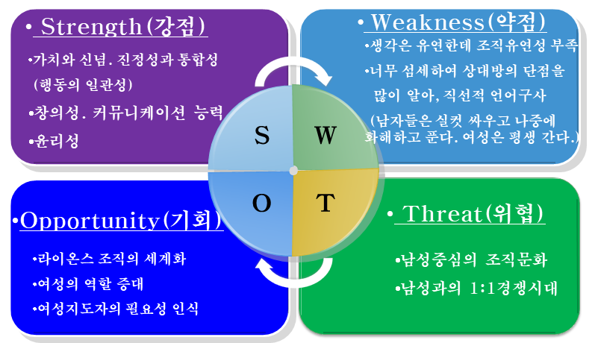
4. 여성클럽 활성화와 여성 지도력 향상방안
2) 여성라이온의 SWOT 분석
16
16

Slide 17
4. 여성클럽 활성화와 여성 지도력 향상방안
3) 여성클럽 활성화 방안
(1) 클럽 4역에 대한 사전, 사후 철저한 교육의 필요성
(2) 회원 입회시 사전 심사등으로 우수회원 영입
(3) 여성클럽 GAT(Global Action Team) 활용
(4) 클럽을 펀(Fun) 경영 형태로 운영
(5) 멘토링 제도의 활성화
(6) 굿 스탠딩 회원이 되도록 대책 마련
(7) 원로 라이온들과의 화합을 위한 지속적인 노력
(8) 클럽 내 역할 분담과 권한위임(Empowerment)의 필요성
17
17
Notes:
⑶ 여성클럽 GAT(Global Action Team)를 활용
클럽 GAT(클럽 회장): 글로벌 액션팀의 의장이 되어 클럽 지도력위원장, 클럽 회원위원장, 클럽 봉사위원장이 되는 클럽 부회장에 유능한 라이온이 선출되도록 해야 한다.
① 클럽 지도력위원장(GLT): 클럽 제1부회장(라이온 테이머와 함께)
② 클럽 회원위원장(GMT): 클럽 제2부회장(테일 트위스터와 함께)
③ 클럽 봉사위원장(GST): 클럽 제3부회장(멘토 및 각종 위원회와 함께)
④ LCIF 클럽 코디네이터(직전회장)

Slide 18
4. 여성클럽 활성화와 여성 지도력 향상방안
4) 여성 리더십 향상 방안
(1) 여성 특유의 감성적 면을 부각시킬 수 있는 방안 연구
(2) 국제협회,복합지구,지구 등 단계별 리더십 연수회에 참여비율 할당제
등으로 참여폭을 넓힘
(3) 여성클럽만의 지대 편성
(4) 여성에 적합한 특성화(Specialty)클럽영역에서 리더십 향상방안 연구
(5) 지구등에서 여성클럽과 혼성클럽을 지원하는 방법 연구
18
18

Slide 19
5. 여성클럽의 문제점과 갈등 요소 및 대안
1) 여성클럽 운영의 문제점과 활성화 방안
(1) 여성L들의 클럽과 지구 임원 진출에 대한 부족문제
(2) 회원수 부족 문제
(3) 참여율 저조 문제
(4) 신 • 구간 소통 부재 문제
(5) 봉사활동 예산의 영세화
(6) 의무금 납부 회피 및 봉사 의지의 빈약 문제
(7) 임원 회피 문제
(8) 여성 리더십 교육의 미비
19
19
Notes:
여성과정 교재 14~18 페이지
1) 여성클럽 운영의 문제점과 활성화 방안 참조.

Slide 20
5. 여성클럽의 문제점과 갈등 요소 및 대안
2) 갈등의 원인과 향상방안
(1) 일반적인 여성클럽 갈등의 원인
① 의사 결정시 규정과 원칙을 경시하는 경향 : 파벌조성
② 인정(人情)과 개인적인 감정이 우선하는 경향
③ 집행부 활동에 비판적인 경향
④ 자기 중심적이고 강한 비교의식
⑤ 사회성 비용 지급인식 희박과 활동비의 영세성
⑥ 클럽만의 특화된 연속사업 부족
20
20

Slide 21
5. 여성클럽의 문제점과 갈등 요소 및 대안
2) 갈등의 원인과 향상방안
(2) 여성클럽 향상방안
① 지구 역할의 중요성
② 여성의 특수성과 남녀회원의 역할 분담에 대한 인식 제고
③ 여성 지구 임원의 가교역할(지구와 클럽)
④ 여성회원 스스로 개선을 위한 적극적인 노력
21
21
Notes:
여성과정 교재 20 페이지
(2) 여성클럽 향상방안 참조.

Slide 22
6. 여성회원이 관심을 기울여야 할 봉사영역
1) 국제협회가 추구하는 봉사사업
(1) 국제협회의 봉사 아젠다(Agenda)
① 『우리는 봉사한다』라는 모토에 모범이 되는 일
② 지역사회 또는 인도주의 요구 수용
③ 봉사사업 수혜자에게 혜택을 주는 주요 성과 달성
④ 라이온스가 직접 『참여』
⑤ 라이온이 지도력 역할 제공
⑥ 라이온스 봉사사업에 대한 대중의 인식 증진
⑦ 지속적인 봉사사업
22
22

Slide 23
6. 여성회원이 관심을 기울여야 할 봉사영역
1) 국제협회가 추구하는 봉사사업
(2) 국제협회 8대 글로벌 주력 봉사 사업
① 시력보호 프로그램
② 재해구호
③ 청소년 프로그램
④ 인도주의 지원사업
⑤ 지역사회 환경 프로그램
⑥ 당뇨병 프로그램
⑦ 소아암 프로그램
⑧ 기아
23
23

Slide 24
6. 여성회원이 관심을 기울여야 할 봉사영역
2) 여성클럽이 할 수 있는 봉사사례
(1) 사회복지시설 봉사
(2) 국제봉사
(3) 지역사회 봉사
(4) 노력 봉사
(5) 금품 봉사
(6) 의료/기술/재능/상담 봉사
24
24
Notes:
⒧ 사회복지 시설 봉사: 양로시설, 장애인 수용시설, 아동·청소년 복지시설 등
① 노인을 위한 봉사활동
㉠ 목욕시켜주기, 외출 보조, 청소, 빨래, 이ㆍ미용, 치매 환자 관리 등
㉡ 환자 수발, 말동무, 안마해드리기, 밑반찬 배달, 무료 한방/양방 진료, 물리치료, 호스피스
② 장애인을 위한 봉사활동
재활 상담 및 훈련 돕기, 물리치료, 사회 적응훈련, 정서 높이기, 심부름해 주기, 외출 차량 지원 및 동반 보조
③ 아동/청소년을 위한 봉사활동
아기 돌보기, 학습 지도, 여가 지도, 정서 지도, 피아노 등 악기 지도, 그림지도, 놀이 지도, 글짓기 지도, 운동 지도, 컴퓨터 지도 등
⑵ 국제봉사
① 저개발국가 봉사금 전달 및 물품 전달
예: 옷, 안경, 학용품, 중고 컴퓨터, 안경 전달 등
② 외국인 유학생 초청 명절 문화 체험
예: 떡국, 송편, 윷놀이, 제기차기 등
③ 외국 라이온 자녀 초청 홈스테이 교류 등
④ 다문화가정 돕기
예: 어학 교재 전달, 1인 1가족 후원 등
⑶ 지역사회 봉사
① 재활용품 수집, 교통질서 지도, 자연보호ㆍ환경 가꾸기, 과소비 추방 운동, 수ㆍ재해 대책 봉사, 각종 홍보 캠페인, 청소년 보호 봉사, 불우이웃 방문, 자매결연-독거노인, 소년ㆍ소녀 가장 돕기, 문맹 퇴치 활동 등
② 재래시장 상품권 팔아주기(지역 농산물 팔아주기) 등
③ 탈북민 가족 돕기 및 합동결혼식 등
⑷ 노력 봉사
농번기 일손 돕기, 아기 돌보기, 환자 수발, 말벗 되어주기, 밑반찬 조리 및 배달, 무료 급식 자원봉사 등
⑸ 금품 봉사
① 기금 모금: 일일 찻집, 바자회, 음악회를 통한 기금 마련 기탁 등
② 기부 봉사: 어려운 계층과 결연 후 정기적 후원
③ 장학사업
⑹ 의료/기술/재능/상담 봉사
무료 한방과 양방 치료, 물리치료, 병원 업무 보조, 호스피스, 장애인 외출 차량 봉사, 세탁 봉사, 외국어 번역, 통역, 취미생활 봉사, 무료 법률, 세무 상담, 청소년, 여성 상담 등

Slide 25
7. 봉사를 실천한 여성지도자 사례
헬렌 켈러(1880~1968)
ㆍ 미국의 작가,사회복지 사업가,교육자, 인문계 학사학위를 받은
최초의 시각,청각, 언어장애 중복 장애인
ㆍ 1999년 ‘갤럽이 선정한 20세기 가장 존경받는 인물 18인 중 1인’
ㆍ 라이온스의 여성라이온 지도자에게 주는 시사점
- 마음으로 세상을 본 빛의 천사
- 자본주의를 극복하고자 한 사회주의 운동가로 행동하는 여성 지도자
- 삶의 이정표를 결정해준 앤 설리번과 같은 멘토의 필요성
25
25

Slide 26
7. 봉사를 실천한 여성지도자 사례
2) 테레사 수녀(1910~1997)
• 마케도니아 스코페 태생, 인도로 귀화
• 가톨릭의 수녀원장이자 성녀, 인도의 사회운동가, 노벨평화상 수상
• 1950년 인도 콜카타에서 사랑의 선교회를 설립, 45년간 빈민과 병자, 고아를 위해 헌신
• 검은 수녀복 대신 가장 가난하고 미천한 여성이 입는 흰색 사리를 입고 평생을 가난 속
에서 고통받으며, 죽어가는 사람과 버려진 아이, 그리고 노인을 위해 헌신한 '빈자(貧者)
의 성녀(聖女)'로 추앙받음
• 테레사 수녀 어록
- "허리를 굽혀 섬기는 자는 위를 보지 않는다."
- "나는 당신이 할 수 없는 일을 할 수 있고, 당신은 내가 할 수 없는 일을 할 수 있습니다.
우리는 함께 위대한 일을 할 수 있습니다."
26
26

Slide 27
세션 목표
여성 라이온의 역할과 중요성
여성 회원 증강과 여성클럽 확장의 필요성
국제협회 회원수와 여성 회원의 구성비
여성클럽 활성화와 여성 지도력 향상방안
여성클럽의 문제점과 갈등요소 및 대안
여성회원이 관심을 기울여야 할 봉사영역
봉사를 실천한 여성 지도자 사례
27

Slide 28
참 고 자 료
28
28

Slide 29
참고자료
참고자료
라이온스 앱 접속
• 멤버십-개인/임원 기록, 수상 기록 조회
• 봉사 – 소속 복합지구, 지구, 클럽 봉사 내역 조회
• Learn – 온라인 학습 자료와 연수회 정보 조회
• 보고서/insights – 회원, 클럽, 레오 등 자료 조회
• Shop – 클럽 용품, 국제협회 공식 상품 조회
• 추가 – 클럽, 지구, 복합지구, 협회 등 정보 조회
29

Slide 30

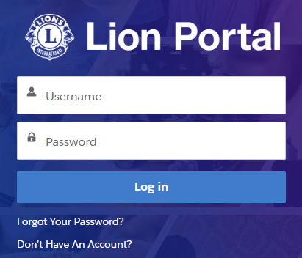
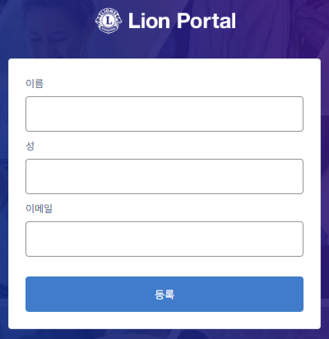
최초 LION PORTAL 등록 방법
참고자료
1. 국제라이온스협회 홈페이지 www.lionsclubs.org 클릭
2. 오른쪽 상단 메뉴 중 LION PORTAL 클릭
– Don’t Have An Account? – 클릭
이름, 성, 이메일 입력 후 등록 누르면
3. 국제협회에서 기입한 이메일로 가입 승인 메일 발송
4. 다시 LION PORTAL에서 Username/Password 입력하고 Log In
Username : 이메일 주소(국제협회에서 승인 받은)
Password : 첫 글자를 대문자로 한 영문, 숫자, 특수기호로 조합
30
30
Notes:
라이온 포탈을 활동 수업 도중 모두 가입하게 하십시오.
간혹 국제협회 담당자가 승인 메일을 보내는 시기가 늦어질 수도 있으나
주말이 끼지 않은 평일의 경우 대부분 하루 정도의 시간이 지나면 답변이 오기 때문에
연박을 하는 연수회인 경우 모두 가입을 완료하도록 지도하십시오.

Slide 31
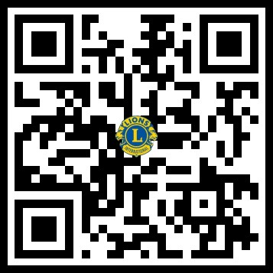
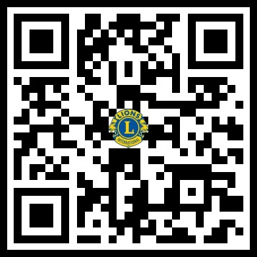
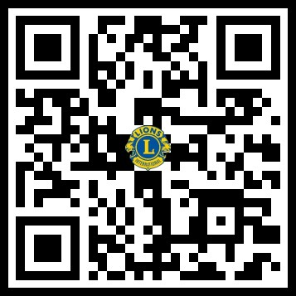
참고자료
자 료 실
이사회 방침서
미션 1.5운동
국제라이온스협회의
제 규정을 필터링 기준
카테고리,유형,청중,원인,
언어 등 다양한 키워드로
선택하여 검색할 수 있다.
총 26장의 섹션으로 구성된
참고 및 준수할 주요 방침
회원 권유, 신생클럽 조직,
시상 제도 등 미션 1.5관련
자료를 검색할 수 있다.
스캔하기
스캔하기
스캔하기
31
31

Slide 32


참고자료
라이온 AI LION AI (국제협회 홈페이지)
자료실에서 자료 검색이 어려울 경우 LION AI 이용
1) 데스크탑 검색 - 상단 오른쪽 EN 클릭, 클릭
2) 핸드폰으로 검색 - 상단 오른쪽의 클릭
- 왼쪽 하단의 EN 클릭, 한국어 클릭
- 다시 상단 오른쪽 클릭, 클릭
필요한 정보에 빠르게 접근할 수 있도록 맞춤형 지원 제공
질문 사항이 구체적일수록 원하는 답변을 얻을 확률이 높음
32
32

Slide 33
감사합니다 !
(사)국제라이온스협회 한국연합회
연수위원회
33
33

